Slide 1
2020年稽核工作总结
及2021年稽核工作安排

Slide 2
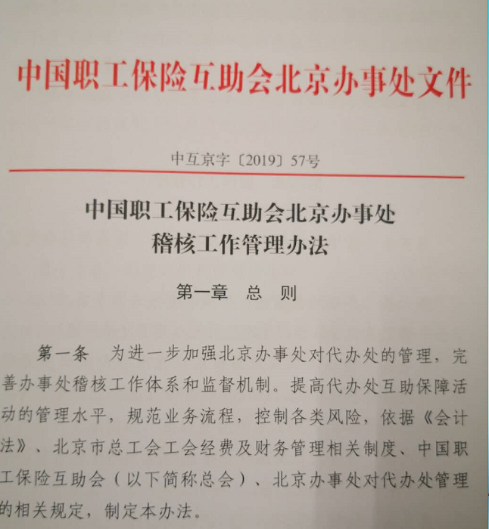
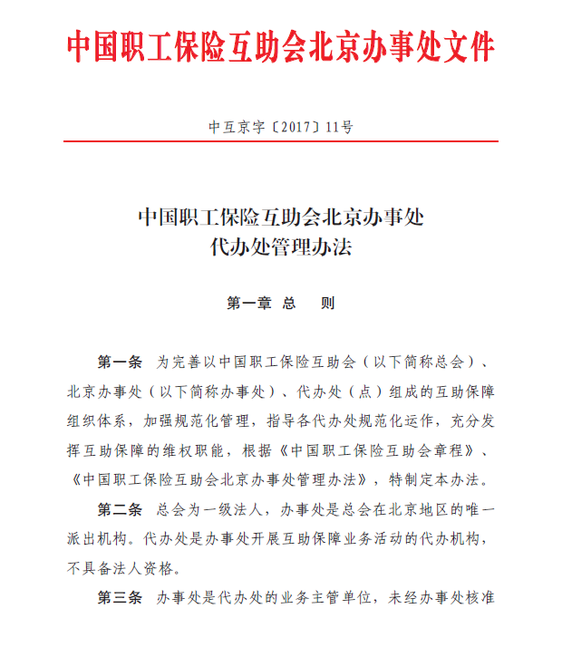
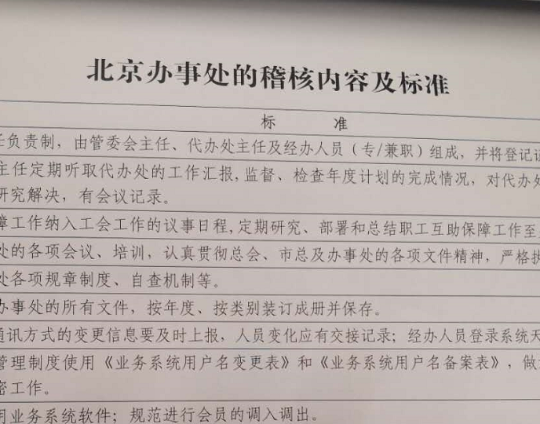
稽核工作目的及意义
为贯彻落实中国职工保险互助会“规范管理，防范风险, 提供职工互助保障事业可持续发展新助力”的精神,进一步提高代办处互助保障活动的管理水平，规范业务流程，控制各类风险。
依据《基层代办处（点）暂行管理规定》、《代办处稽核管理办法》、《北京办事处对代办处的稽核内容及标准》以及相关的财务规定。按照总会、北京市总工会及北京办事处的要求。
重点是稽核管理费使用情况、转账至代办处的互助金下拨情况，特别是大额资金使用合规性督查、检查账目和规章制度的执行情况。
听取基层单位的意见和建议，针对稽核中发现的具有共性的问题制定整改方案。

Slide 3
2020年稽核工作整体情况
2020年北京办事处以完善制度规范管理为指导原则，对28家代办处进行了常规稽核，其中8家实地稽核，因“新冠”疫情影响，20家采用上报资料的形式，通过邮件、电话沟通完成稽核。另外还进行了2家专项稽核。
从总体情况看，接受稽核的代办处能够按照办事处管理要求开展互助保障工作，中建一局、二七车辆厂已拓展了“团体意外”，完成了建立健全住院、重大疾病（女工特殊疾病）、意外伤害“三位一体”的职工补充医疗互助保障体系目标，北京银行、京城机电、通州工会等代办处充分使用管理费开展各类会员活动，在此对大家的工作支持表示感谢，感谢代办处财务、业务人员的辛苦工作和对稽核工作的支持、理解。对于本次稽核中发现的问题及需进一步加强的工作，简要进行回顾：

Slide 4
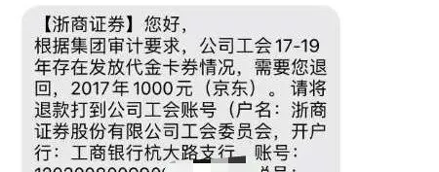
A股H股双双暂缓上市，蚂蚁金服路在何方？
无论金融科技怎么包装，本质上还是金融业，一定要严加监管，不能让金融科技以创新之名，就可以游离在监管体系之外。
案例一
有网友表示，已经离职的员工没办法，但是退休员工要把钱还回来……，不过也有爆料说法离职的也得还。
9月30日，有家券商的员工被要求将三年前发的中秋福利退回，引发不少关注
腾讯给员工发了华为的5G折叠手机，而在咱们金融圈
有网友表示：京东卡算啥，俺们券商之前发了食堂自己做的月饼，现在要求退回现金，实在是，防不胜防啊……
对此，浙商证券相关人士表示，此消息并不准确。此次所涉及的退费是指2017-2019年公司给员工发放的图书经费，并不是中秋福利。（卡券是事实）

Slide 5
案例二
（一）非工会经费审计发现
2019年，某国有商业银行内审部门在对子公司进行审计时发现，该公司差旅费报销会计凭证下的附件中有一张飞机票没有验证码，便拨打查验真伪电话进行查询，结果发现该张飞机票没有信息。在这些附件中，有些单据明显违背逻辑，比如出差人还没到达目的地就有了已经返程的机票、前一天晚上和第二天早上同一人分别有一张从同一地点出发和目的地相同的火车票与机票。从这个线索查下去，查出了该公司办公室华某利用协助公司领导安排行程、预订交通工具和报销差旅费用的职务便利，虚构出差事项，虚开200多张飞机票行程单，报销差旅费共计约98万元，用于个人消费。
中国工会财会. 2020年08期 第32-33页
工会经审工作中应注意会计凭证附件的合理性
王云超
中国金融工会建设银行工会委员会
（二）工会经费审计发现
2018年7月，在对某公司工会进行审计时发现，在一张会议费会计凭证附件中，会议地点是长沙，但飞机票的到达地点却是张家界，并且住宿费发票日期早于飞机票到达日期。表面上看，人还没住就已经结账了。虽然被审计单位给予了解释，但张家界作为中央规定不得举办会议的风景名胜区出现在会议费凭证附件中实为不妥。
2019年3月，在对某省级工会进行审计调研时发现，该工会在“三八”国际妇女节前组织活动，通知要求参会人员为各成员单位工会主席（限女性）、女工部主任或女工干部1名。但实际报销入账时，主办单位的主管单位全体女职工都参加了活动并领取了奖品，造成相关费用的增加。
2019年8月，在对某总部工会进行审计时发现，一笔会期两天的培训会费用凭证附件中，开会时间为3月中旬在京外召开，但购买文具的两张发票开具时间为3月下旬在北京开具，且金额相对较大。根据会议签报显示，参加培训人员为60人，购买签字笔数量为200多支，附件依据的合理性明显不足。

Slide 6
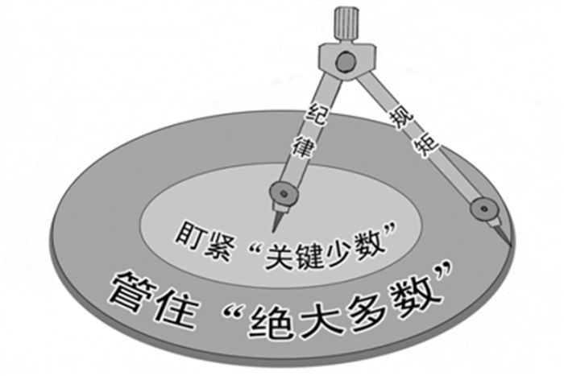
古今一定之规，孰敢毫厘之谮。
纪检监察工作四个新常态
一是构建警示教育新常态。
二是构建从严治党新常态。
三是构建监督检查新常态。
四是构建严格问责新常态。

Slide 7
对于本次稽核中发现的问题及需进一步加强的工作，从下面三个方面简要进行回顾：
组织机构管理
业务管理
财务管理

Slide 8
一、组织机构管理方面
1、组织机构管理有待进一步加强
稽核中发现，因工会领导换届、调任以及企业重组，新任工会领导按照工会的分管工作开展互助保障工作，希望代办处及时按办事处相关要求办理变更手续，赋予领导承担互助保障工作的职责。
代办处要加强经办人员调整时做好交接手续，接交人、交接人、监交人三方签字的交接清单是稽核重点。
2020年9月，办事处内设机构和职能进行了调整，代办处建立变更、管委会、代办处主任、经办人员变更的手续都调整到组织机构部，今后代办处变更信息请及时联络组织机构部。

Slide 9
培训会议是我们达到有效管理的一种有效手段，是我们步调一致的有力保证，是贯彻和执行互助会、市总工会、办事处政策的主要依据。
一、组织机构管理方面
2、及时传达落实办事处会议、文件通知精神
按照常规工作安排，办事处每年固定有两次大型培训会议，年初的业务推进会、年底培训工作会。
对未参加会议的代办处，办事处也能及时将文件快递到单位，政策的传达与执行，代办处应该积极参加办事处组织的各项会议。对于快递文件也需要及时学习，掌握新政策变化。
有些工作需要代办处向基层工会传达布置的也要组织好相关宣传培训工作。

Slide 10
一、组织机构管理方面
3、制度建设有待进一步加强
稽核工作中发现个别代办处制度没有及时修订，互助互济支出金额超过当年办事处制度标准。根据互助会、市总工会相关文件精神办事处2017、2018、2019年连续三年修订了管理费使用制度，2019年更明确的将管理费使用制度中的互助互济支出单独制定了互助互济支出使用办法，更为具体详细，各代办处2020年使用管理费需根据新制度修订原有制度，并按新制度执行。
强化制度建立是每年都要强调的一项工作，缺少管理费使用制度、互助互济支出使用制度的代办处要尽快建立，进一步规范使用管理费。

Slide 11
一、组织机构管理方面
4、工作交接是工作顺利进行的保证
稽核总结每年都在强调档案管理，稽核中存在无法提供相应档案资料的现象，经办人员一定要清楚档案管理是一项基本性工作，在追溯历史、制定规章制度、查询，甚至涉及到司法诉讼都起到作用。代办处要严格按照办事处有关档案管理工作的文件（2014年6月中互京字【2014】26号《代办处档案管理办法》）执行，销毁档案时按照办法中第十四条规定“业务档案销毁必须报经办事处主任、同级工会互助保障管理委员会主任批准。”
按《中国职工保险互助会业务档案管理办法》规定，同样适用于代办处，档案保存年限：红头文件永久保存；业务档案（投保、理赔）保留20年。

Slide 12
一、组织机构管理方面
5、经办人员登录系统天数间隔不高于180天
目前系统设置的经办人员180天以上不登录系统用户会被锁定，也不符合考核指标，建议代办处做好这方面工作，也要求下属基层代办点做到每季、每半年登录系统处理滞留信息、核对汇总数据，信息技术部建议对于基层单位人数少，经办人员长期不登录的予以取消，办理业务时，由代办处经办人员切换到基层办理。

Slide 13
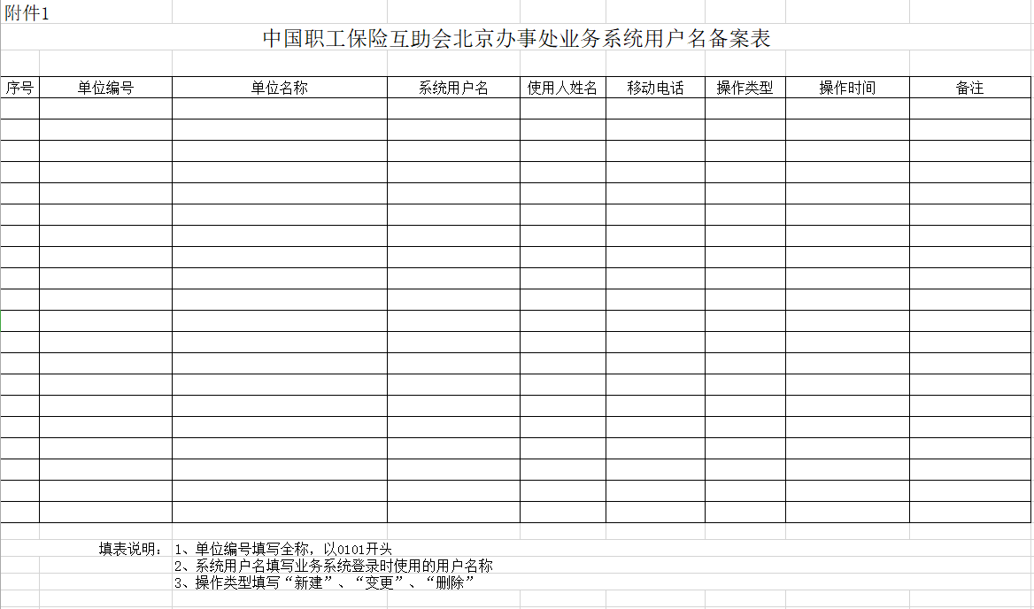
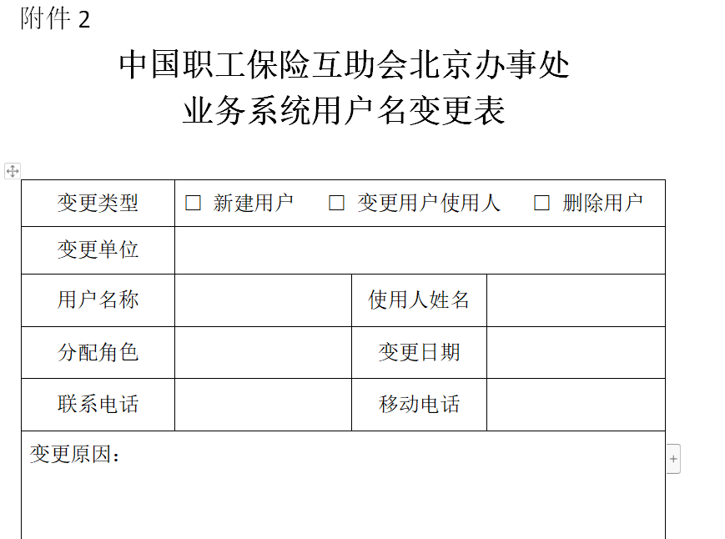
一、组织机构管理方面
网络安全和信息化是相辅相成的。安全是发展的前提，发展是安全的保障，安全和发展要同步推进。
6、加强信息安全管理
办事处信息化建设发展迅速，贯彻落实市总工会、总会信息安全文件精神，2016年制定了《中国职工保险互助会北京办事处信息安全管理制度》，2018年进行了重新修订。2020年办事处也召开了信息安全视频培训。
稽核也首次将网络安全列入稽核内容及标准内，重点检查了《业务系统用户名变更表》、《业务系统用户名备案表》，多数代办处稽核报告中提出了相关问题、建议，需要按照办事处信息安全管理制度加强信息安全工作。

Slide 14
二、业务管理方面
1、部分单位组织力度不够，参保率偏低、为职工提供的保障不全面。
在回顾上一轮稽核发现的问题中，未参加“团体意外”，未健全“三位一体”的职工补充医疗互助体系的代办处较多，本次稽核中建一局、二七车辆厂已增加“团体意外”保障活动，还有的代办处2020年通过参加“综合险”内含的“团体意外”保障活动完成目标。
2018年、2019年通过办事处业务部反馈，“团体意外”因为给付率低，出现代办处不再续转的现象，意外险出险率较低，但一旦出现重大意外伤害对职工及家庭身心打击巨大，希望各代办处从职工利益出发，本着“平时注入一滴水，难时拥有互助情”的精神，建立健全住院、重大疾病（女工特殊疾病）、意外伤害“三位一体”的职工补充医疗互助体系。

Slide 15
二、业务管理方面
2、个别单位职工出险后有漏报情况
单位统一缴费参保后未开展宣传、未告知职工，职工不知道自己参加了互助保障活动，出险后未申报，未进行理赔。
经办人员对条款的掌握不够准确，有些符合理赔条件的职工不能得到理赔，导致参保职工利益受损。
理赔申报不够全面。再次提醒各代办处经办人员，理赔保障活动之间是可同时申报的，有女工特疾理赔，如果是癌，不要忘记申报重疾；如果有住院，不要忘记申报津贴；有意外，如果造成严重烧烫伤、肢体缺失、深度昏迷、双耳失聪、严重脑损伤，不要忘记申报重疾。另外要关注业务系统在途业务，办事处在受理后15个工作日能够完成理赔，长期在途表明申报存在问题，办事处也制定业务系统滞留信息管理办法，希望经办人员及时处理相关业务，以免给职工带来损失。

Slide 16
二、业务管理方面
3、业务培训工作有待进一步加强
培训是提升业务能力、形成共同的价值观、增强凝聚力的关键性工作。
部分代办处仅限于对新任经办人员业务系统操作培训，形式通过电话指导、微信沟通进行。建议加强互助保障事业最新发展动态、构建多层次职工互助保障体系宣传，在培训过程中，要征集基层问题和意见，及时反馈办事处。

Slide 17
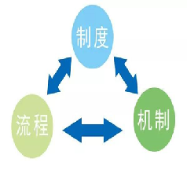
三、财务管理方面
1、按时、准确上交报表
本次稽核28家代办处，未上交财务报表的8家，还有上报空表、错误报表的，整体可用报表不超半数。各代办处需加强财务预决算，掌握互助保障活动的资产管理工作，及时准确上报财务报表。
2、按照《中国职工保险互助会北京办事处会计核算办法（暂行）》的规定进行核算
本次稽核对一些业务规模少的代办处进行了检查，与上一轮稽核间隔时间较长，未按照《中国职工保险互助会北京办事处会计核算办法（暂行）》的规定进行核算的问题较严重，建议尽快按文件规定调整至“代管经费”科目核算。
3、资金使用程序
按管理费使用制度年底申报预算，按预算执行，无预算不得支出，涉及重大事项、重大资金5000元（含）以上需有办公会纪要，需要大宗采购的参照大宗采购制度执行。

Slide 18
三、财务管理方面
4、大宗采购
会议、培训地点应选择北京市政府采购中心指定的会议、培训场所，具体参照北京市政府采购网。会议费、培训费，除应具备正规发票外，还应附会议通知、会议明细清单等，这方面注意还要附签到簿。会议培训稽核工作中各代办处执行较好。
各代办处在使用管理费采购商品（服务）方面稽核中发现的问题比较多，这里再强调三点：
（1）大宗商品是指单次采购金额超过5000元（含5000元）以上的物品。具体包括固定资产、无形资产、办公设备、办公用品、非办公类用品等。
（2）代办处购置商品在5000元（含）至30万元的，按照大宗采购管理办法第二、三、四条规定程序购买；30万元（含）以上的，由代办处按照第二、三、四条规定形成会议纪要，并报北京办事处备案。
（3）大宗采购资料：预算、请示、盖公章的报价函、三方比价表、招采会议纪要、大宗商品购置申请表、采购合同、供货商资质、发票、入库、领用、发放、盘点表。稽核工作中发现招采资料普遍不全，强调询价要体现在盖公章的报价函，入库、领用、发放表要数量准确，未领用完毕的，期末提供盘点表。

Slide 19
三、财务管理方面
5、人员支出的问题
各代办处要严格执行国家政策法规、中央“八项规定”精神、北京市委实施意见、总会及北京办事处的相关要求，坚决制止奢侈浪费。
严禁购买明令禁止的物品，严禁利用各种方式滥发津贴补贴、奖金、滥发福利、组织公款旅游等。再次强调，禁止评优评先发放奖励，包括实物奖励！！！
人员支出要严格执行中国职工保险互助会北京办事处代办处管理费使用办法（2019年修订）（中互京财字〔2019〕60号）第三章管理费使用范围和要求中的第九条规定执行，各代办处要完善用工手续，明确经办人员身份，聘用专职人员要按照国家相关规定或劳动合同约定，支付劳动报酬、交纳社会保险等费用；享受兼职报酬的要有用工协议及请示批复，详细列示兼职岗位说明、明确标准、用工期限，不得随意发放。

Slide 20
三、财务管理方面
6、预算执行情况
本次稽核未填制预算表、执行预算率低是普遍问题，希望没有管理费支出预算的代办处也要把会费规模填一下，掌控明年续转任务、经费支出金额。
预算工作办事处也是逐年重视和加强，2017、2018、2019年都下发过文件，预算工作按照最新文件执行《中国职工保险互助会北京办事处代办处预算管理暂行办法》（中互京财字〔2019〕61号）及本次会议相关文件执行。

Slide 21
三、财务管理方面
7、往来账项
往来账在财务工作中是比较繁琐的，不是说核算复杂，而是要涉及往来账款清查, 相关的企业财务人员要对往来款项的发生以及原因进行及时、认真的记录。本次稽核重点对转账至代办处互助金是否及时下拨职工，2020年稽核只有两家存在互助金没有拨付的情况，一是2016年的“二次报销”、二是当年的互助金因职工离职无法拨付。
2020年5月办事处下发了《关于取消转账业务的通知》（中互京财字〔2020〕3号），直投、直赔全部实行的代办处，其他应付款科目不应再存有余额，各代办处对往来账余额要进行核对、清理。

Slide 22
四、2021年度稽核工作安排
1、2021年稽核工作，我们将在总会和办事处全年工作计划的基础上，开展好年度稽核，力争将每年稽核代办处30家，提高到50家左右，稽核间隔年数缩短到两年。具体事项参阅本次工作会下发的中互京字【2020】50号，《中国职工保险互助会北京办事处关于对代办处进行年度稽核的通知》。
在此基础上根据办事处要求对特殊事项、机构改革合并的代办处进行专项稽核、下拨基层管理费的延伸稽核；另对2021年即将开展的无纸化申报单位档案保存完整性稽核。
2、在督促各代办处充分使用管理费的情况下，2021年稽核计划重点做好以下几项工作：
大宗采购工作，包括预算、招采程序、各项资料完整性、时间顺序的合理性。
互助互济活动合规性稽核，督促建立代办处互助互济金支出制度。
人员性支出合规性稽核，获取聘用合同、用工协议。
预算执行完成情况的稽核。

Slide 23
谢 谢

